Slide 1

আজকার ক্লাসে সকলকে
স্বাগতম

Slide 2

পরিচিতি
মোঃমিজানুর রহমান চৌধুরী
সহকারী অধ্যাপক(জীববিজ্ঞান)
বিশ্বজাকের মঞ্জিল কামিল মাদ্রাসা
বিশ্বজাকের মঞ্জিল-৭৮২২
সদরপুর ফরিদপুর
মোবাইলঃ ০১৮১৮২৬২৩৮৯
আলিম দ্বিতীয় বর্ষ, অধ্যায়ঃ ০৭ , সময়ঃ ৪৫ মিনিট

Slide 3
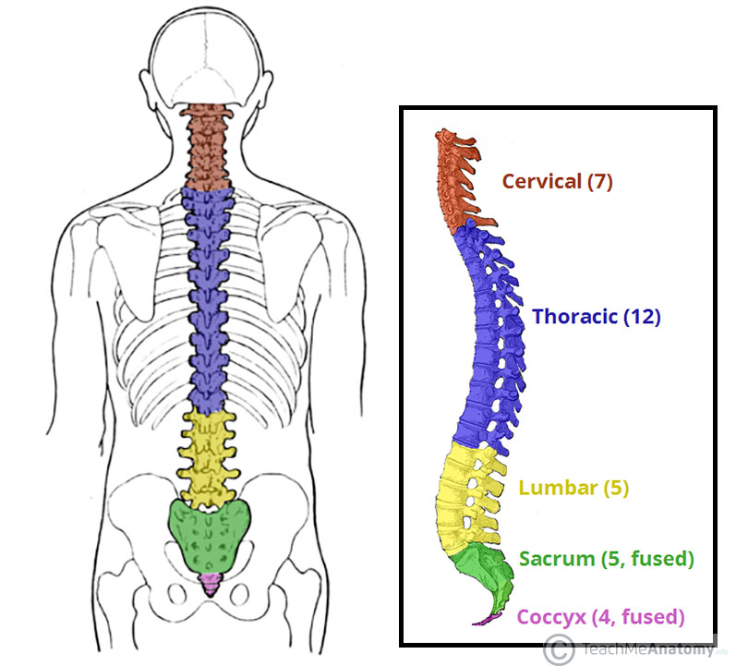
নিচের চিত্রটি লক্ষ করঃ
চিত্রটি কিসের ?

Slide 4
আজকের পাঠঃ
মেরুদন্ড

Slide 5
শিখনফল
এই পাঠ শেষে শিক্ষার্থীরাঃ - - -
১। মেরুদন্ড কি বলতে পারবে ।
২। কশেরুকার প্রকারভেদ করতে পারবে ।
৩। একটি আদর্শ কশেরুকার গঠন বর্ণনা করতে পারবে ।

Slide 6
মেরুদন্ড
অ্যাটলাস থেকে কক্কিক্স পর্যন্ত প্রলম্বিত , সুষুম্নাকান্ডকে ঘিরে অবস্থিত একসারি কশেরুকা নিয়ে গঠিত এবং দেহের অক্ষকে অবলম্বনদানকারী অস্থিময় ও নমনীয় গঠনকে মেরুদন্ড বিলে ।
মেরুদন্ডকে শিরদাঁড়া, স্পাইন, স্পাইন কলাম প্রভৃতি বিভিন্ন নামে অভিহিত করা হয় ।
মেরুদন্ডের প্রত্যেকটি অস্থিখন্ডকে কশেরুকা বলে । ৩৩ টি অনিয়ত আকৃতির কশেরুকা নিয়ে মেরুদন্ড গঠিত ।

Slide 7

একক কাজ
সময়ঃ ০৩ মিনিট
প্রশ্নঃ মেরুদন্ড কাহাকে বলে ?

Slide 8
কশেরুকার প্রকারভেদ
অবস্থান অনুযায়ী কশেরুকাগুলোকে ৫ টি অঞ্চলে ভাগ করা হয়ে থাকে, যথাঃ
১। গ্রীবাদেশীয় ( সারভাইকাক) কশেরুকা – ০৭ টি ।
২। বক্ষদেশীয় ( থোরাসিক) কশেরুকা - ১২ টি ।
৩। কটিদেশীয় ( লাম্বার ) কশেরুকা - ০৫ টি ।
৪। শ্রোণীদেশীয় ( স্যাক্রাল ) কশেরুকা - ০১ টি(০৫ টি একীভৃত)
৫। পুচ্ছদেশীয় ( কক্কিজিয়াল )কশেরুকা - ০১ টি(০৪ টি একীভৃত)

Slide 9
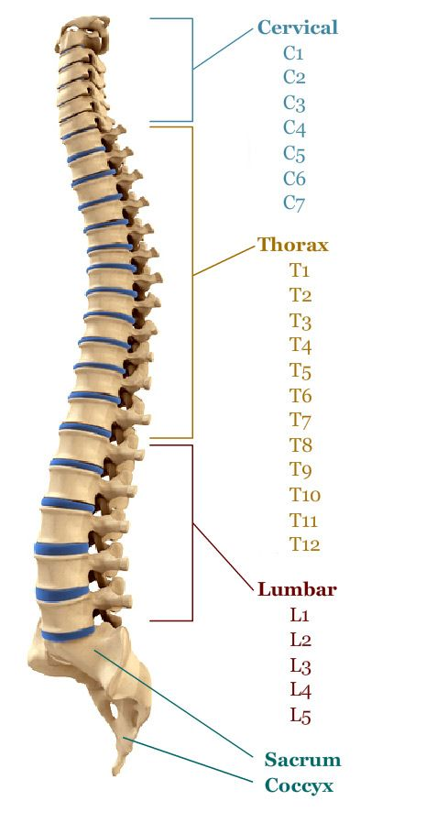
গ্রীবাদেশীয়
বক্ষদেশীয়)
কটিদেশীয়
শ্রোণীদেশীয়
(পুচ্ছদেশীয়)

Slide 10

জোড়ার কাজ
সময়ঃ ০৫ মিনিট
প্রশ্নঃ সংখ্যা সহ কশেরুকার প্রকার ভেদ বর্ণনা কর ।

Slide 11
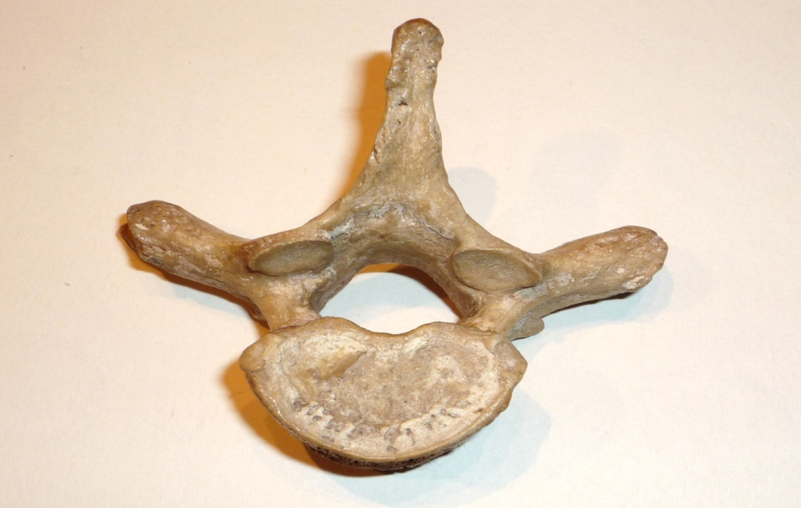
আদর্শ কশেরুকার গঠন
একটি আদর্শ কশেরুকা নিম্ন লিখিত অংশগুলো নিয়ে গঠিত ।
১। সেন্ট্রাম/ ভাট্রিব্রাল বডিঃ এটি কশেরুকার বৃহত্তম ও সম্মুখস্থ স্থূল অংশ যা দেখতে ডিম্বাকার রডের একটি খন্ডের মতো । সেন্ট্রাম শক্ত,পুরু ও স্পঞ্জি অস্থিতে গঠিত ।
সেন্ট্রাম

Slide 12
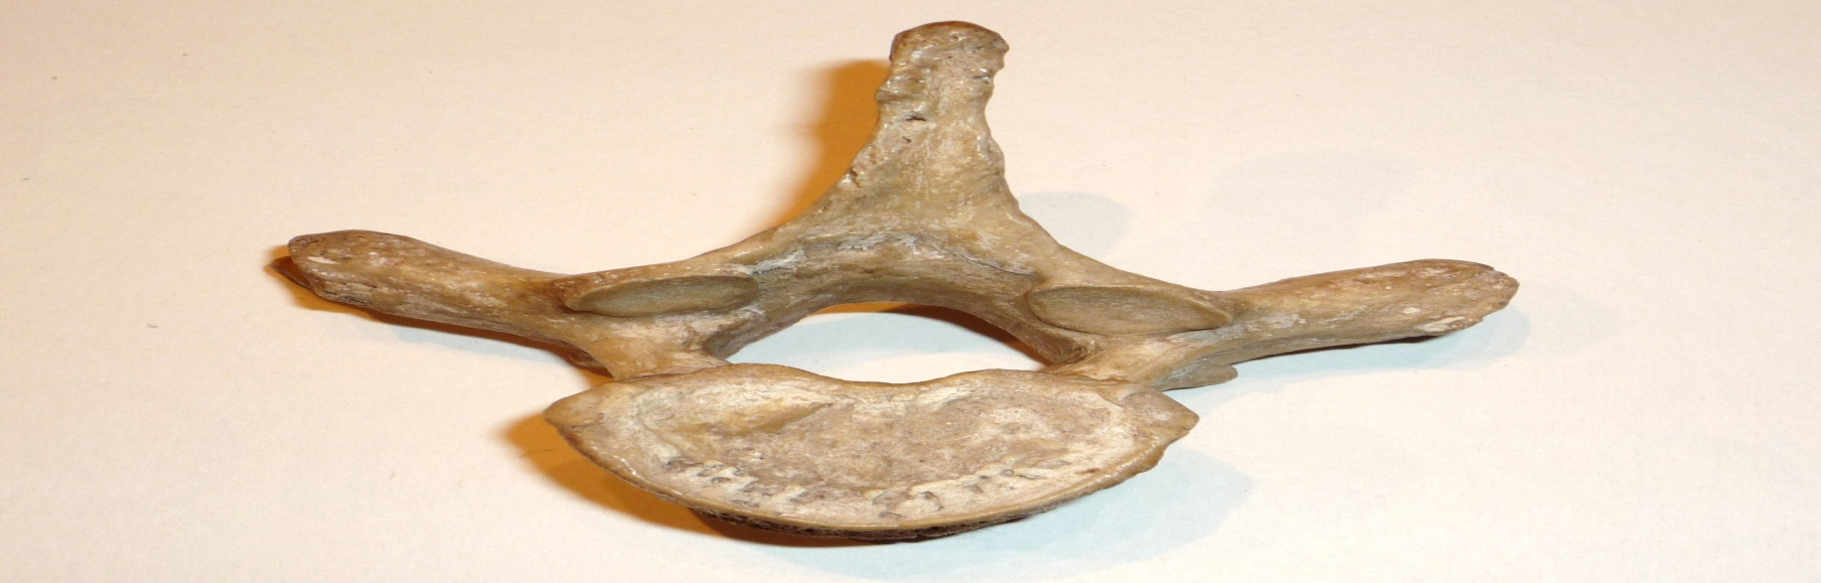
আর্চঃ এটি কশেরুকার – দেহের পৃষ্ঠতলে অবস্থিত রিংয়ের মতো গঠন। আর্চ নিম্নোক্ত ওংশগুলো ধারন করে ।
(ক) পেডিকলঃ কশেরুকার উভয় পশ্চাৎ-পার্শ্ব থেকে উত্থিত ও পছনে বর্ধিত খাটো শক্ত গঠন ।
পেডিকল

Slide 13

(খ) ট্রান্সভার্স প্রসেসঃ উভয় পাশে পেডিকল ও ল্যামিনার সংযোগস্থল থেকে উত্থিত পার্শ্বীয় প্রবর্ধন ।
(গ) ল্যামিনাঃ উভয় পাশে ট্রান্সভার্স ও স্পাইনাস প্রসেসের মাঝখানে অবস্থিত চওড়া,চাপা, তির্যক ও ঢালু প্লেটের মতো অস্থি
ল্যামিনা
ট্রান্সভার্স প্রসেস

Slide 14

(ঘ) আর্টিকুলার প্রসেসঃ উভয় পাশে ল্যামিনা ও পেডিকলের সংযোগস্থল থেকে উদগত একট সুপিরিয়র ও একটি ইনফিরিয়র আর্টিকুলার প্রসেস ।
(ঙ) স্পাইন প্রসেসঃ দুই ল্যামিনির সংযোগস্থল থেকে একটি পশ্চাৎ মধ্যরেখীয় প্রবর্ধন যা নিম্নমুখী প্রসারিত।
ভার্টিব্রাল ফোরামেন
স্পাইন প্রসেস
সুপিরিয়র আর্টিকুলার প্রসেস

Slide 15
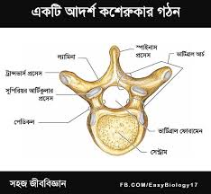
স্পাইন প্রসেস
ভার্ট্রিব্রাল আর্চ
ল্যামিনা
ট্রান্সভার্স প্রসেস
সুপিরিয়র আর্টিকুলার প্রসেস
পেডিকল
ভার্টিব্রাল ফোরামেন
সেন্ট্রাম
মিজান জীববিজ্ঞান
mizanc1967@gmail.com
সগোলম1967ুসোগত.মদস

Slide 16

স্পাইনাস প্রসেস
ট্রান্সভার্স প্রসেস
ভার্টিব্রাল ফোরামেন
ল্যামিনা
সুপিরিয়র আটিকুলার প্রসেস
পেডিকল
সেন্ট্রাম
একটি আদর্শ কশেরুকা

Slide 17
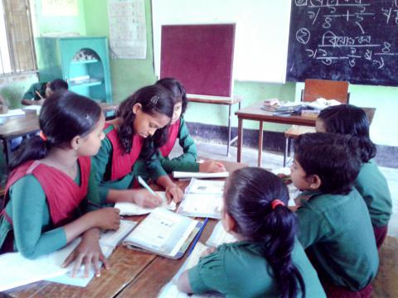
দলীয় কাজ
সময়ঃ ০৭ মিনিট
প্রশ্নঃ একটি আদর্শ কশেরুকার চিহ্নিত চিত্র অংকন কর।

Slide 18

মূল্যায়ন
১। মেরুদন্ডের অন্য দুইটি নাম কী কী ?
২। প্রথম দিকে মেরুদন্ডে কয়টি কশেরুকা থাকে ?
৬। পরিনত অবস্থায় কয়টি কশেরুকা দেখা যায় ?
৩। অবস্থান অনুসারে কশেরুকা কত প্রকার ?
৫। কটি দেশীয় কশেরুকা কয় টি ?
৪। গ্রীবাদেশীয় কশেরুকা কয় টি ?
উত্তরঃ ৫ প্রকার ।
উত্তরঃ ৫ টি ।
উত্তরঃ ২৬ টি ।
উত্তরঃ ৩৩টি ।
উত্তরঃ ৭ টি ।
উত্তরঃ ১। শিরদাঁড়া ২। স্পাইন ।

Slide 19
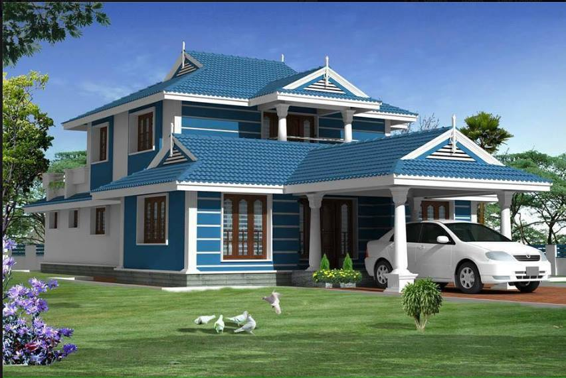
বাড়ির কাজ
কাজঃ মানব কঙ্কালতন্ত্রের কশেরুকার নাম , অবস্থান ও বৈশিষ্ট্য ছক আকারে দেখিয়ে একটি পোষ্টার তৈরি করে আনবে ।

Slide 20

ধন্যবাদ

